Slide 1

Esiopetuksen ja koulun nivelvaiheen yhteistyösuunnitelma
Laukaan kunnan esiopetussuunnitelma 2026 – 2027

Slide 2

ELO-SYYSKUU
• Rehtori nimeää yhteysopettajan, tieto kirjataan koulun lukuvuosisuunnitelmaan luku 1.2.4
Info yhteysopettajille
• Koulun yhteysopettajat ottavat yhteyttä alueen esiopettajiin
Alueellinen yhteistyön suunnittelupalaveri, sovitaan vastuunjako
• Suunnitelma kirjataan esiopetusyksiköiden lukuvuosisuunnitelmiin
Esiopetusryhmän vanhempainilta
LOKA-MARRASKUU
• Esiopettajilla mahdollisuus vierailla eppuluokissa
• 1 tapaaminen / toimintahetki, yhteistyötapahtumasta tiedotetaan perheitä
TAMMIKUU
• Koulun yhteysopettajat organisoivat tiedonsiirtopalaverien ja kevään muun yhteistyön ajankohdat
Kouluuntutustumispäivän ajankohta julkaistaan koulun peda.net-sivuilla
Pienluokkaopetusta suunnitellaan, kootusti tiedot kouluille
Pienluokkiin ohjautuvien osalta tarvittaessa palaveri huoltajien kanssa
TAMMI-HELMIKUU
• 1 tapaaminen / toimintahetki, yhteistyötapahtumasta tiedotetaan perheitä
MAALIS-HUHTIKUU
• 1 tapaaminen / toimintahetki, yhteistyötapahtumasta tiedotetaan perheitä
Erityisopettajat/opettajat voivat vierailla esiopetusryhmissä
Esiopetuskeskustelut (esiopettaja+huoltaja), tiedonsiirtolomakkeen täyttäminen, tarvittaessa opettaja/erityisopettaja osallistuu
Tiedonsiirtopalaverit, kokoonpano tarpeen mukaan, koollekutsujana koulun yhteysopettaja
Tiedonsiirtolomakkeet annetaan koululle
TOUKOKUU
• Kouluuntutustumispäivä
Info 1. luokkalaisten huoltajille
• Tuen päätökset, tarvittavien asiakirjojen toimitus koululle

Slide 3
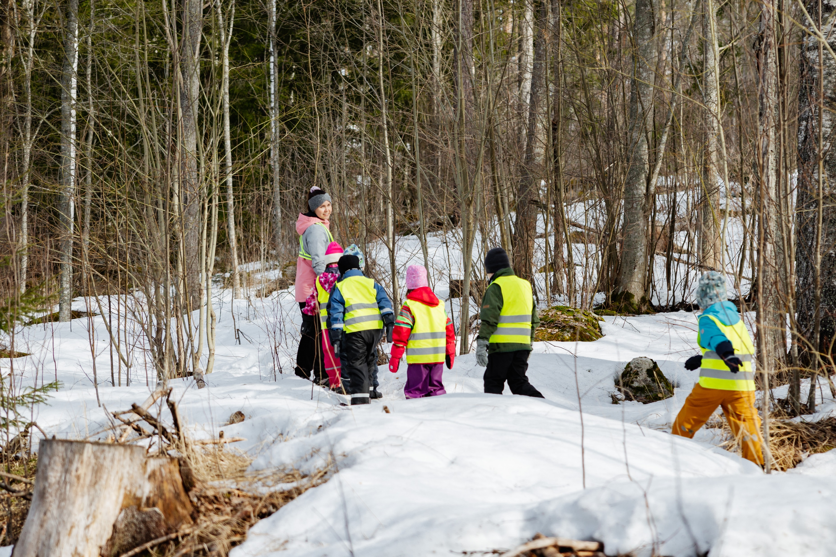
Ideoita yhteistyön toteuttamiseen
Yhteiset tapahtumat / juhlat / lauluhetket
Kummiluokkatoiminta
Vierailut luokassa tai eskarissa
Työpajatoiminta (esi- ja alkuopetus)
Välituntivierailu / pihapelit
Kouluruokailu
Lukuhetket, isot lukevat eskareille
Lautapelien pelailua eskarissa tai koululuokassa
Luontoretki / metsäretki
Pulkkamäki
Luistelu
Kirjastoreissu
Videotervehdykset
Rehtorin vierailu eskarin vanhempainiltaan
Eskariopettajan vierailu koulun 1. luokkaan syyskaudella
Eskareiden omatoimivierailut koulun pihaan tai rehtorin kanssa sopien koulun sisätiloihin tutustumista

Slide 4

Alueellinen yhteistyö
Kirkonkylän koulu
Kirkonkylän päiväkoti
Päiväkoti Laulupuu
Päiväkoti Sävelmaa
Vihtavuoren koulu
Vihtavuoren päiväkoti
Kuhamäen päiväkoti Kuusenkärkkäät
Lievestuoreen koulu
Lievestuoreen päiväkoti
Päiväkoti Hulina
Leppäveden koulu
Leppäveden päiväkoti
Päiväkoti Viilinki
Laukaan Aurinko
Satavuon koulu + esiopetus
Vehniän koulu + esiopetus
Kuhankosken koulu
Hietasyrjän koulu
Kuusan koulu

